Slide 1

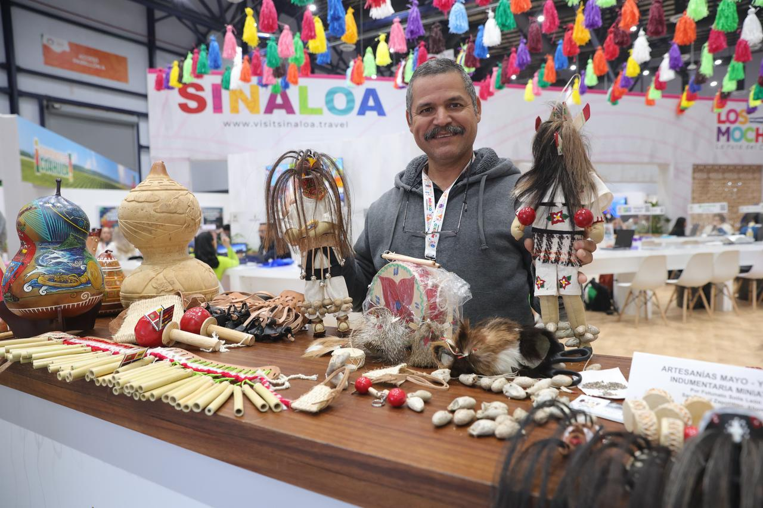
Artesanías
Español
Tradicionales e indígenas de Sinaloa
Exposición por:
Máximo
Ángel
José Manuel

Slide 2
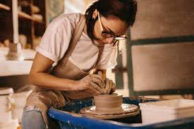
¿Qué es una artesanía?
Una artesanía es un objeto creado de forma manual o con herramientas sencillas, que es resultado de un proceso creativo y es una expresión de la identidad cultural de una región.

Slide 3
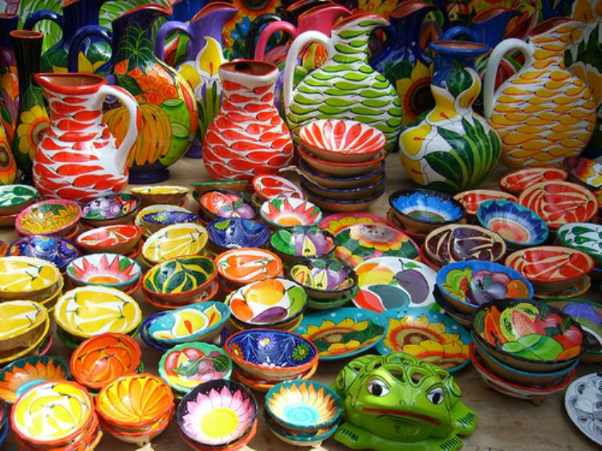
Tipos de artesanías
Artesanías más comunes en Sinaloa
Alfarería
Vasijas, cazuelas y macetas de barro tradicional, especialmente en El Fuerte y Culiacán.
Cestería
Elaboración de sombreros, tapetes y canastos con palma e ixtle en Choix, Mocorito y Navolato.
Talabartería
Artículos de cuero como cinturones y sillas de montar, destacados en Cosalá.

